Slide 1


ANALISI DI SEQUENZIAMENTO DI SARS-COV-2:
Quality Control, Trimming, Mapping e Visualizzazione
Presentato da: Giovanni Arcangeli
Data: 06 Febbraio 2025

Slide 2
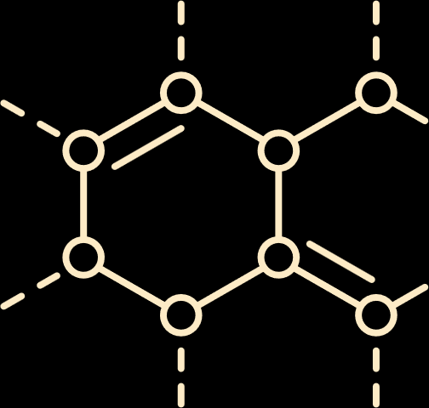

INTRODUZIONE ALLA BIOINFORMATICA
La bioinformatica combina biologia, informatica e statistica per analizzare dati biologici complessi.
È essenziale per lo studio dei genomi, l’identificazione di mutazioni e la comprensione delle malattie infettive.
Analizza grandi quantità di dati biologici
Utilizza strumenti computazionali per interpretare sequenze di DNA e RNA
Fondamentale per la ricerca biomedica e la diagnostica
Notes:
La bioinformatica è una disciplina che combina biologia, informatica e statistica per analizzare e interpretare enormi quantità di dati biologici. È particolarmente utile nell'analisi dei genomi, nella ricerca su malattie genetiche e nella comprensione della biologia dei virus come SARS-CoV-2. Grazie agli strumenti computazionali, possiamo studiare le sequenze di DNA e RNA in modo efficiente e preciso.

Slide 3

OBIETTIVI DEL PROGETTO
Analizzare i dati di sequenziamento del virus SARS-CoV-2 per valutare la qualità delle reads, verificare l’utilità del trimming, effettuare il mapping al genoma di riferimento e visualizzare i risultati.
Dataset analizzato: Sequenze FASTQ di SARS-CoV-2 (paired-end).
Strumenti utilizzati: Galaxy, FASTQC, Trimmomatic, Bowtie2, SamTools, IGV, JBrowse.
Fasi principali dell’analisi:
Controllo qualità (Quality Control)
Trimming delle reads (rimozione di basi di bassa qualità)
Mapping al genoma di riferimento
Visualizzazione dei risultati
Notes:
Il nostro obiettivo è analizzare un dataset di sequenze di SARS-CoV-2 per valutarne la qualità e allinearlo al genoma di riferimento. Per farlo, abbiamo seguito un workflow che include diverse fasi: prima abbiamo effettuato un controllo qualità con FASTQC, poi abbiamo provato a migliorare i dati con il trimming, infine abbiamo eseguito il mapping delle sequenze con Bowtie2 e visualizzato i risultati con IGV e JBrowse. Questo ci ha permesso di comprendere meglio la qualità dei dati e le possibili variazioni nel genoma del virus.

Slide 4
IL SEQUENZIAMENTO DEL DNA
Il sequenziamento del DNA permette di determinare l'ordine dei nucleotidi (A, T, C, G) in un frammento di DNA. È essenziale per studiare virus, malattie genetiche e l'evoluzione delle specie.
Cos’è il sequenziamento del DNA?
Processo per leggere la sequenza dei nucleotidi
Fondamentale per la genomica e la diagnostica
Tecnologia Illumina (NGS - Next Generation Sequencing)
La tecnologia di sequenziamento Illumina si basa sul metodo ”sequenziamento per sintesi”. Il DNA da sequenziare viene frammentato e legato ad adattatori.
Sequenziamento Paired-End
Sequenziamento di entrambe le estremità di un frammento di DNA.
Vantaggi: Migliore allineamento delle sequenze e maggiore accuratezza nel rilevare varianti e mutazioni
Notes:
Il sequenziamento del DNA è una tecnica che ci permette di leggere l'ordine dei nucleotidi in un frammento di DNA. Per questa analisi, è stata utilizzata la tecnologia Illumina, una delle più avanzate nel campo del sequenziamento di nuova generazione (NGS). Un aspetto importante è il sequenziamento paired-end, che permette di leggere entrambe le estremità di ogni frammento, migliorando la precisione dell’allineamento e l'identificazione di mutazioni. Grazie a queste tecnologie, possiamo analizzare il genoma di SARS-CoV-2 in modo rapido ed efficace.

Slide 5
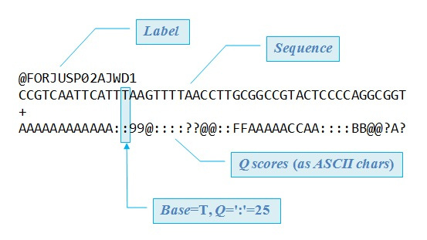
IL FORMATO FASTQ E QUALITY SCORE
Il formato FASTQ è il principale formato per memorizzare sequenze di DNA ottenute dal sequenziamento. Contiene sia la sequenza nucleotidica che la qualità di ogni base.
Struttura di un file FASTQ:
(ogni read è composta da 4 righe)
Identificatore della read (es. @SEQ_ID)
Sequenza nucleotidica (es. ATCGGTA...)
Separatore (+)
Punteggi di qualità (Phred Score) (es. IIIIIIII...)
Phred Quality Score
Indica l’accuratezza di ogni base sequenziata
Più alto è il valore, maggiore è l'affidabilità della base
Notes:
I dati ottenuti dal sequenziamento vengono salvati nel formato FASTQ, che include non solo la sequenza del DNA, ma anche i punteggi di qualità per ogni base. Ogni read è composta da quattro righe: un identificatore, la sequenza nucleotidica, un separatore e i punteggi di qualità. La qualità delle basi è misurata con il Phred Quality Score: un valore alto indica che la base è stata letta con alta affidabilità. Per esempio, un punteggio Q30 significa che la probabilità di errore è solo dello 0.1%. Questo valore è cruciale perché influisce direttamente sull’accuratezza delle analisi successive, come il mapping e l'identificazione di mutazioni.

Slide 6

Utilizzo di Galaxy
FASE OPERATIVA
Strumenti e Metodi

Slide 7
IMPORT DEI DATI
Dati di SARS-CoV-2:
Genoma di riferimento:
Il set di dati relativo alle sequenze di SARS-CoV-2, è stato scaricato da Zenodo (https://zenodo.org/records/5189263).
I file specifici utilizzati sono:
CV1537_S1_L001_R1_001.fastq.gz (Read 1);
CV1537_S1_L001_R2_001.fastq.gz (Read 2)
Questi file contengono reads paired-end in formato FASTQ, generate dall’African Centre of Excellence for Genomics of Infectious Diseases (ACEGID).
Per l’allineamento delle reads è stato utilizzato il genoma di riferimento del virus SARS-CoV-2, scaricato da NCBI:
Accession Number: NC_045512.2
URL:https://www.ncbi.nlm.nih.gov/nuccore/NC_045512.2
Nome file: NC 045512.2.fna
Il file è in formato FASTA e contiene la sequenza completa del genoma di riferimento.

Slide 8
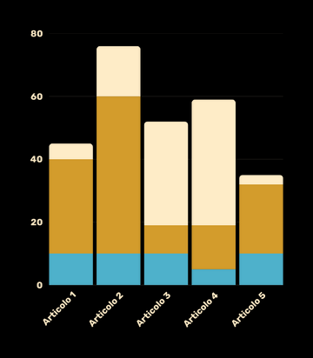
QUALITY CONTROL CON FASTQC
L’analisi della qualità delle reads è stata effettuata con FASTQC per individuare potenziali problemi nei dati di sequenziamento di SARS-CoV-2.
Fase esecutiva
Il controllo qualità delle reads è stato eseguito utilizzando lo strumento FASTQC (versione 0.12.1) disponibile su Galaxy. FASTQC è stato eseguito separatamente su entrambi i file ‘read1‘ e ‘read2‘ con i parametri di default.
Dopodiché sono stati analizzati i file HTML generati ed i relativi grafici.

Slide 9
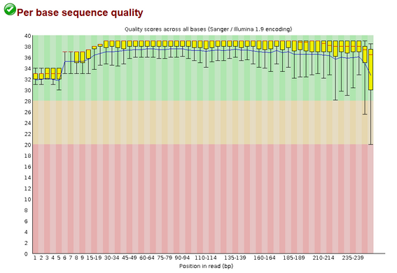
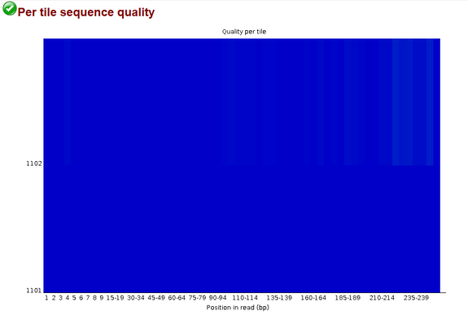
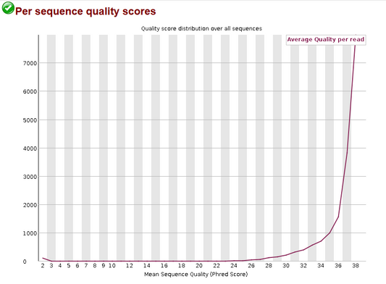

Analisi dei grafici (read1)
L’analisi di FASTQC su read1 ha evidenziato una buona qualità generale delle reads.
I grafici ”Per Base Sequen ce Quality” (Figura 1), ”Per tile sequence quality” (Figura 2) e ”Per Sequence Quality Scores” (Figura 3) hanno mostrato punteggi di qualità Phred prevalentemente superiori a 30, indicando un’elevata accuratezza delle chiamate di base.
Figura 1: Il grafico mostra la distribuzione dei punteggi di qualità Phred per ciascuna posizione nelle reads.
Figura 2: Il grafico non evidenzia alcun valore anomalo.
Figura 3: Il grafico mostra la distribuzione dei punteggi di qualità media.

Slide 10
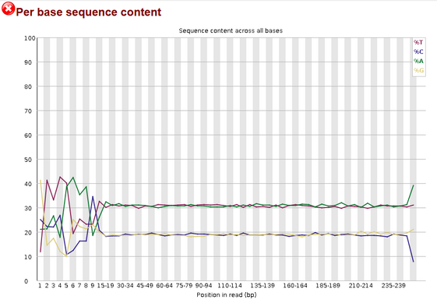
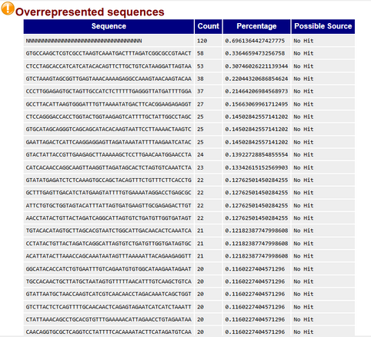
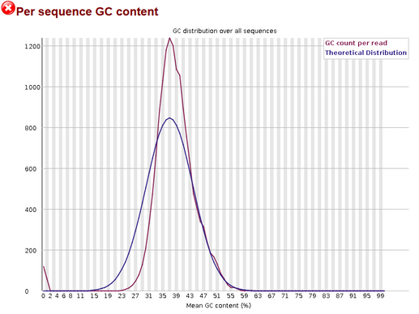
Tuttavia, il grafico ”Per Base Sequence Content” (Figura 4) ha rivelato una distorsione nella composizione delle basi nelle prime 15 posizioni, suggerendo la presenza di sequenze sovrarappresentate. Ipotesi confermata dal modulo ”Overrepresented Sequences” (Figura 5), che ha riportato diverse sequenze,tra cui una sequenza di sole N nelle prime posizioni. Inoltre è stata rilevata una possibile presenza di sequenze Nextera. Per quanto riguarda il grafico ”Per Sequence GC content” (Figura 6), seppur viene segnalato un fail, la funzione si discosta di poco da quella prevista
Figura 5: Il grafico mostra la proporzione di ciascuna base in ciascuna posizione lungo le reads
Figura 6: Tabella delle sequenze overrepresented di read1
Figura 7: Il grafico mostra una leggera differenza con la funzione prevista.

Slide 11
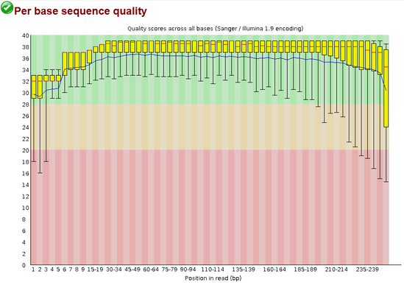
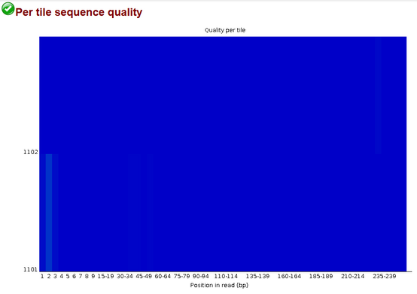
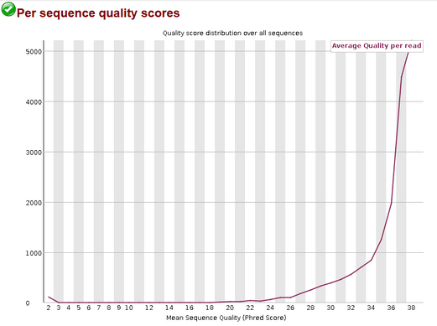
Analisi dei grafici (read2)
L’analisi di FASTQC su read2 ha prodotto risultati simili a quelli ottenuti per read1. La qualità generale delle reads è risultata buona, come mostrato dai grafici ”Per Base Sequence Quality” (Figura 7), ”Per Tile Sequence Quality” (Figura 8) e ”Per Sequence Quality Scores” (Figura 9).
Figura 7: Il grafico mostra la distribuzione dei punteggi di qualità Phred per ciascuna posizione nelle reads.
Figura 8: Il grafico non evidenzia alcun valore anomalo.
Figura 9: Il grafico mostra la distribuzione dei punteggi di qualità media.

Slide 12
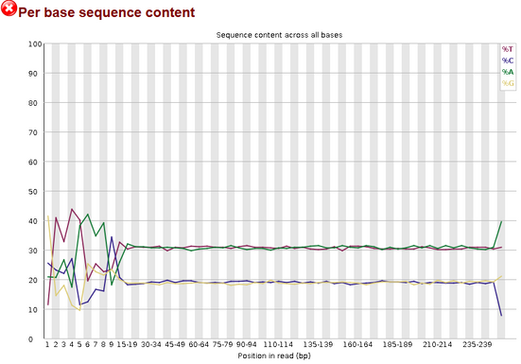
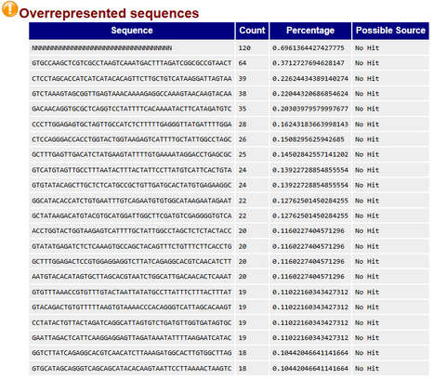
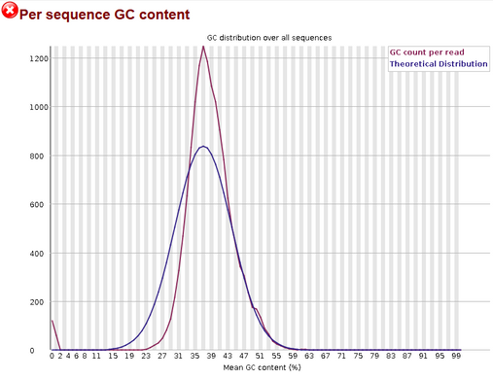
Analogamente a read1, il grafico ”Per Base Sequence Content” (Figura 10) ha evidenziato una distorsione nelle prime 15 posizioni (spesso non significativa in quanto non influisce negativamente sulle analisi) e il modulo ”Overrepresented Sequences” (Fig 11) ha confermato la presenza di sequenze sovrarappresentate, sebbene diverse da quelle trovate in read1. Anche in que sto caso è stata rilevata una possibile presenza di sequenze Nextera, inferiore rispetto al caso precedente. Per quanto riguarda il grafico ”Per Sequence GC Content” (Figura: 12), come per read1 si discosta di poco da quello previsto.
Figura 10: Il grafico mostra la proporzione di ciascuna base in ciascuna posizione lungo le reads
Figura 11: Tabella delle sequenze overrepresented di read2
Figura 12: Il grafico mostra una leggera differenza con la funzione prevista.

Slide 13
TRIMMING CON TRIMMOMATIC
Cos’è il trimming?
Il trimming è un processo di rimozione di porzioni di reads di bassa qualità o di sequenze indesiderate (es. adattatori). Viene effettuato per migliorare la qualità dei dati e ridurre il rischio di errori.
Strategie di Trimming
Trimming della qualità: Rimozione delle estremità delle reads dove la qualità scende al di sotto di una certa soglia. Può essere effettuato utilizzando una finestra scorrevole (sliding window) che rimuove le basi se la qualità media all’interno della finestra è inferiore alla soglia.
Rimozione di adattatori: Rimozione di sequenze di adattatori che possono essere presenti alle estremità delle reads.
Trimming di lunghezza minima: Rimozione di reads che, dopo il trimming della qualità e/o degli adattatori, risultano più corte di una certa lunghezza minima.
Per il tentativo di trimming effettuato sulle due read, è stato utilizzato Trimmomatic (versione 0.38), con l’obiettivo di rimuovere le sequenze sovrarappresentate (probabilmente adattatori) e le porzioni di bassa qualità alle estremità delle reads.

Slide 14

Parametri di Trimmomatic
Per il trimming sono stati utilizzati i seguenti parametri:
ILLUMINACLIP: con le opzioni ’palindrome’, ’seed mismatches’ a 2 e ‘simple clip threshold‘ a 10.
Il predefinito di Nextera come adattatore
SLIDINGWINDOW: windowSize: 4 e requiredQuality: 25
LEADING: 5
TRAILING: 5
MINLEN: 75
Dopo il trimming, è stata eseguita una nuova analisi con FASTQC sui file trimmati per verificare l’efficacia dell’operazione.
Notes:
Durante il processo di trimming con Trimmomatic, sono stati utilizzati parametri specifici per migliorare la qualità delle reads e rimuovere sequenze indesiderate.
È stata applicata l’opzione ILLUMINACLIP, utilizzando il database di adattatori Nextera con palindrome mode, per riconoscere e rimuovere adattatori nelle reads paired-end. Si è scelto un valore di 2 mismatches per bilanciare sensibilità e specificità, mentre la soglia di clipping a 10 ha garantito che solo sequenze adattatrici con una buona corrispondenza venissero eliminate.
Per migliorare la qualità, è stato usato SLIDINGWINDOW (4:25), che rimuove le porzioni finali delle reads quando la qualità media su una finestra di 4 basi scende sotto Q25, evitando di conservare dati di scarsa affidabilità. Inoltre, LEADING:5 e TRAILING:5 hanno eliminato eventuali basi con qualità inferiore a Q5 agli estremi delle reads, prevenendo errori nell’allineamento. Infine, MINLEN:75 ha assicurato che le reads troppo corte, potenzialmente non mappabili in modo univoco, venissero rimosse.

Slide 15
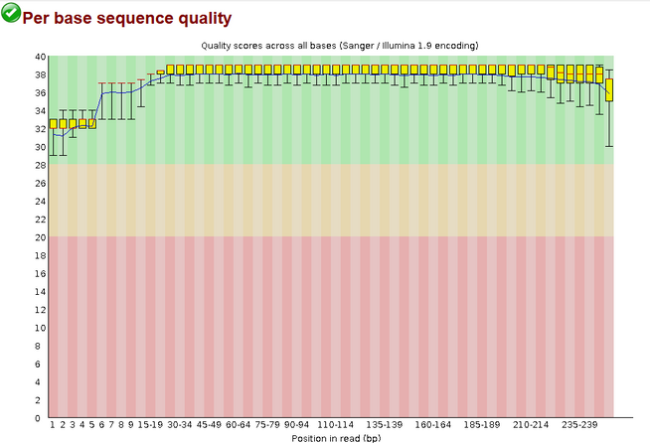
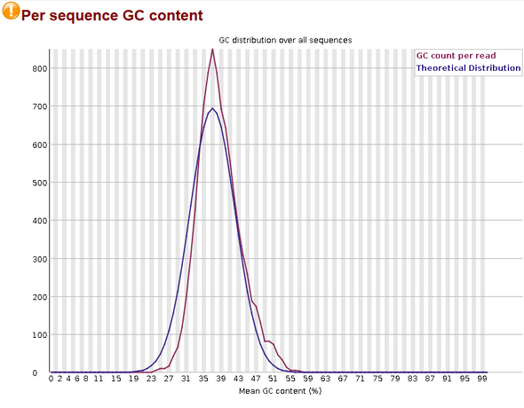
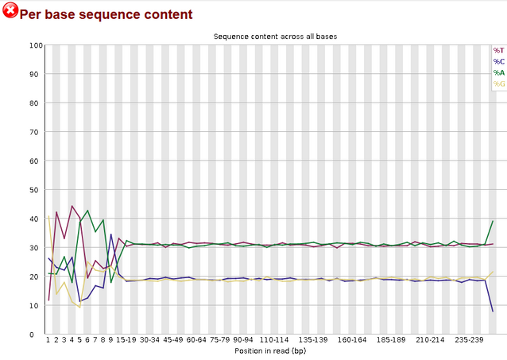
Risultati Trimming e analisi con FASTQC (esempio read2)
I grafici ”Per Base Sequence Quality” (Figura: 13) e ”Per Sequence GC Content” (Figura: 14) hanno mostrato un miglioramento della qualità, mentre il grafico ”Per Base Sequence Content” (Figura: 15) ha evidenziato una riduzione, ma non l’eliminazione completa, della distorsione nelle prime posizioni. Anche le sequenze sovrarappresentate sono state ridotte ma non eliminate.
Figura 13: I valori sono rientrati tutti nella fascia verde
Figura 14: La funzione effettiva è molto più vicina a quella prevista
Figura 15: Il grafico mostra un leggero miglioramento
Notes:
Durante il processo di trimming con Trimmomatic, sono stati utilizzati parametri specifici per migliorare la qualità delle reads e rimuovere sequenze indesiderate.
È stata applicata l’opzione ILLUMINACLIP, utilizzando il database di adattatori Nextera con palindrome mode, per riconoscere e rimuovere adattatori nelle reads paired-end. Si è scelto un valore di 2 mismatches per bilanciare sensibilità e specificità, mentre la soglia di clipping a 10 ha garantito che solo sequenze adattatrici con una buona corrispondenza venissero eliminate.
Per migliorare la qualità, è stato usato SLIDINGWINDOW (4:25), che rimuove le porzioni finali delle reads quando la qualità media su una finestra di 4 basi scende sotto Q25, evitando di conservare dati di scarsa affidabilità. Inoltre, LEADING:5 e TRAILING:5 hanno eliminato eventuali basi con qualità inferiore a Q5 agli estremi delle reads, prevenendo errori nell’allineamento. Infine, MINLEN:75 ha assicurato che le reads troppo corte, potenzialmente non mappabili in modo univoco, venissero rimosse.

Slide 16
Conclusioni e considerazioni sul Trimming
Per valutare l’effettiva efficacia del Trimming, è stato eseguito il mapping delle reads sul genoma di riferimento (NC_045512.2) utilizzando Bowtie2 con i parametri di default, sia per i dati originali non trimmati (‘read1‘ e ‘read2‘) sia per i dati trimmati.
Risultati del mapping:
Senza trimming: La percentuale di allineamento ottenuta è stata del 98.39%.
Con trimming: La percentuale di allineamento è scesa drasticamente al 49.89%.
A causa del peggioramento significativo delle prestazioni di mapping dopo il trimming, si è deciso di proseguire le analisi successive utilizzando i dati originali non trimmati.
Notes:
La bioinformatica è una disciplina che combina biologia, informatica e statistica per analizzare e interpretare enormi quantità di dati biologici. È particolarmente utile nell'analisi dei genomi, nella ricerca su malattie genetiche e nella comprensione della biologia dei virus come SARS-CoV-2. Grazie agli strumenti computazionali, possiamo studiare le sequenze di DNA e RNA in modo efficiente e preciso.

Slide 17

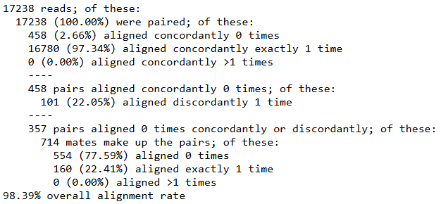
MAPPING CON BOWTIE2
Il mapping delle reads di SARS-CoV-2 sul genoma di riferimento è stato effettuato utilizzando lo strumento Bowtie2 (versione 2.4.2), disponibile su Galaxy.
Parametri di Bowtie2:
Bowtie2 ` e stato eseguito in modalità paired end, utilizzando i file ‘read1‘ e ‘read2‘ come input per le due reads e il file ‘genomaRiferimentoSARS-Cov-2‘ come genoma di riferimento. Sono stati utilizzati i parametri di default di Bowtie2.
Risultati:
Questi risultati indicano che la stragrande maggioranza delle reads (97.34%) si è allineata in modo univoco e concorde al genoma di riferimento.
Una piccola percentuale di reads (2.66%) non si è allineata, mentre una frazione ancora minore (22.05% di 458) si `e allineata in modo discorde.

Slide 18
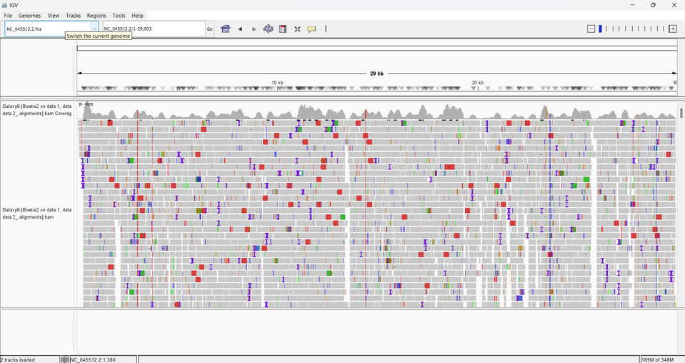
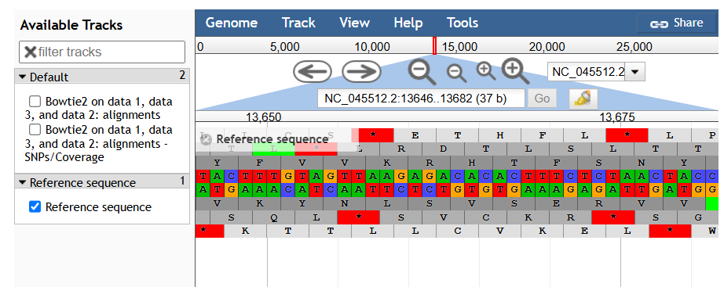
VISUALIZZAZIONI CON IGV E JBROWSE
Dopo il mapping con Bowtie2, i risultati sono stati visualizzati utilizzando IGV e JBrowse per valutare la qualità dell’allineamento e individuare eventuali variazioni nella sequenza.
IGV (in locale):
JBrowse (su Galaxy):
In generale, l’analisi dell’allineamento in IGV evidenzia un buon livello di copertura generale, con alcune regioni caratterizzate da una minore profondità e da variazioni rispetto alla sequenza di riferimento.
L’analisi di questa regione suggerisce la presenza di variazioni nucleotidiche che potrebbero influenzare la sequenza proteica risultante.

Slide 19

DISCUSSIONE DEI RISULTATI
L'analisi delle reads di SARS-CoV-2 ha mostrato un elevato livello di qualità e un'ottima percentuale di allineamento, rendendo il trimming non necessario e potenzialmente dannoso.
Principali osservazioni
Le reads originali erano di buona qualità: La maggior parte aveva un Phred Score > Q30
Il trimming ha ridotto la qualità del mapping: Percentuale di allineamento calata dal 98.39% al 49.89%
Il mapping con Bowtie2 ha prodotto risultati ottimali: 97.34% delle reads allineate in modo univoco
Visualizzazione con IGV e JBrowse: Identificate possibili mutazioni, con copertura genomica uniforme
Notes:
La bioinformatica è una disciplina che combina biologia, informatica e statistica per analizzare e interpretare enormi quantità di dati biologici. È particolarmente utile nell'analisi dei genomi, nella ricerca su malattie genetiche e nella comprensione della biologia dei virus come SARS-CoV-2. Grazie agli strumenti computazionali, possiamo studiare le sequenze di DNA e RNA in modo efficiente e preciso.

Slide 20

CONCLUSIONI
L’analisi del sequenziamento di SARS-CoV-2 ha mostrato come un corretto workflow bioinformatico sia essenziale per ottenere risultati affidabili.
I risultati ottenuti hanno dimostrato che, in questo caso specifico, il trimming delle reads non è necessario per ottenere un’elevata percentuale di allineamento (98.39%).
Sviluppi futuri
Identificazione delle varianti genomiche nel SARS-CoV-2 per studiare mutazioni rilevanti
Comparazione con altri dataset per individuare differenze nei soggetti affetti dal virus
Notes:
La bioinformatica è una disciplina che combina biologia, informatica e statistica per analizzare e interpretare enormi quantità di dati biologici. È particolarmente utile nell'analisi dei genomi, nella ricerca su malattie genetiche e nella comprensione della biologia dei virus come SARS-CoV-2. Grazie agli strumenti computazionali, possiamo studiare le sequenze di DNA e RNA in modo efficiente e preciso.

Slide 21
GRAZIE PER L’ATTENZIONE
Giovanni Arcangeli

